Slide 1
আসছালামু আলাইকুম

Slide 2
শিক্ষক পরিচিতি
মোঃ আব্দুল্লাহ আল আমিন
প্রধান শিক্ষক
পশ্চিম রহিমাপুর মাস্টারপাড়া সপ্রাবিঃ
তারাগঞ্জ, রংপুর।

Slide 3
পাঠ পরিচিতি
বিষয়ঃ ইসলাম ও নৈতিক শিক্ষা
শ্রেণিঃ চতুর্থ
সাধারণ পাঠ: ইমান ও আকাইদ
বিশেষ পাঠঃ মহান আল্লাহর পরিচয়
সময়ঃ ৪০ মিনিট
তারিখঃ ১২-০২-২০২০

Slide 4
শিখনফল
১.১.১ মহান আল্লাহর পরিচয় বলতে পারবে ও তার প্রতি ঈমান আনবে।

Slide 5
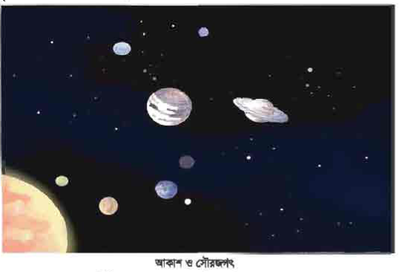
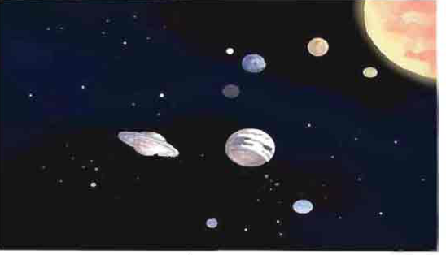

Slide 6
আজকের পাঠ
পৃষ্ঠা নং-১
মহান আল্লাহর পরিচয় সম্পর্কে জানবো

Slide 7
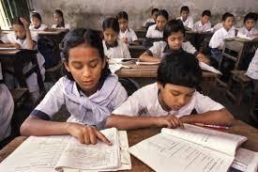
পাঠ্য বই

Slide 8
দলীয় কাজ
দল নং-১
দল নং-২
দল নং-
শূন্যসস্থান পূরণ কর
মহান আল্লাহ পাকের ৫টি সূষ্টির নাম লিখ
সঠিক উত্তরের পাশে টিক (∙)চিহ্ন দাও
মমিন
ইমান অর্থ কি?
ক) সত্য কথা বলা
খ) বিশ্বাস
গ)গচ্ছিত রাখা
ঘ) শূঙ্খলা
১। যার ইমান আছে তাকে বলে....
২। পরষ্পরে দেখা হলে আমরা ........দেই
∙
সালাম

Slide 9
মূল্যায়ন
১: মহান আল্লাহর সূষ্টি সম্পর্কে ৫টি বাক্য লিখ

Slide 10
বাড়ির কাজ
১। মহান আল্লাহ পাকের সৃষ্টির ১০টি বাক্য লিখে নিয়ে আসবে।

Slide 11
আল্লাহ হাফেজ :

